Slide 1
J - 3
Planning :
Le passage des props entre les composants
L’opérateur ES6 spread et rest
Les events / le state et les composants stateFull
React-Redux ( Principe, action, reducer, container )
Pratice Time : Switch on the light 1ère partie

Slide 2
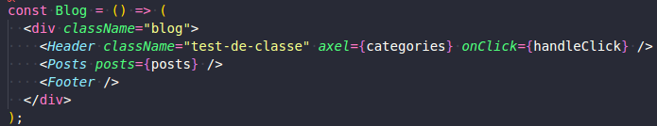
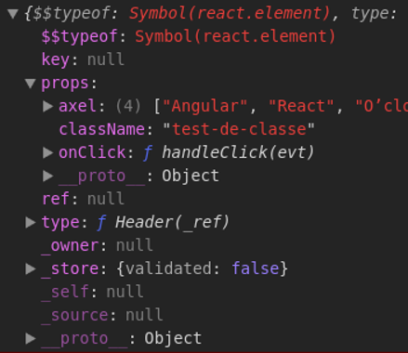
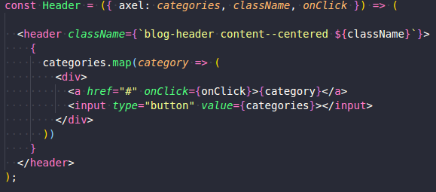
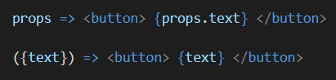
Les Props
Problématique : Comment passer des paramètres dans des composants ?
On utilise les props : objet contenant toutes les propriétés données par le parent
/!\ Destructuring

Slide 3
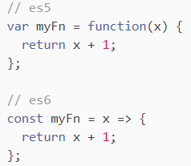
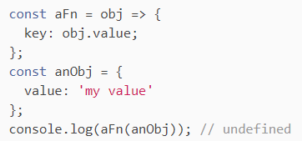
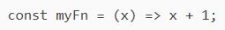

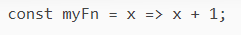

Rappel fonctions fléchées
Fonctions fléchées classique :
Le problème des objets :
En ajoutant du destructuring :

Slide 4

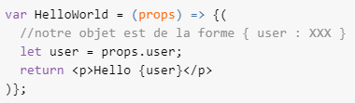
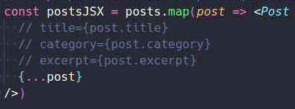
Les Props – Immutabilité
Les props sont reçu du composant parent.
Ce sont des éléments en lecture seule = immutable
Elles ne sont pas modifiables
C’est un objet JS avec des attributs
Composant parent
Composant enfant
Utilisation pratique du spread opérator :

Slide 5
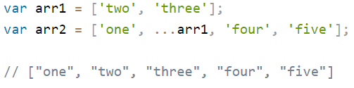
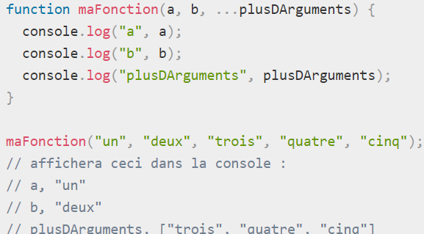
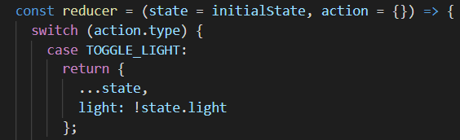
Le spread Opérateur – Paramètre rest
Le spread opérateur permet de descendre d’un niveau d’imbrication :
Le paramètre rest permet de raccourcir
Utilisation très fréquente dans notre future reducer :

Slide 6
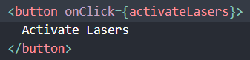
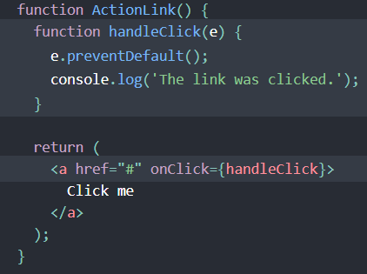
Les Events
Les props peuvent être des variables, mais aussi des fonctions:
Les plus utilisés seront le onClick et le onSubmit
/!\ à bien différencier la fonction et pas l’instance de la fonction : handleClick et pas handleClick()
https://reactjs.org/docs/events.html#form-events
On aura donc deux types de props : des events (natif), des props créer par le développeur

Slide 7
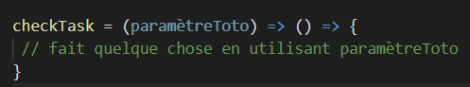
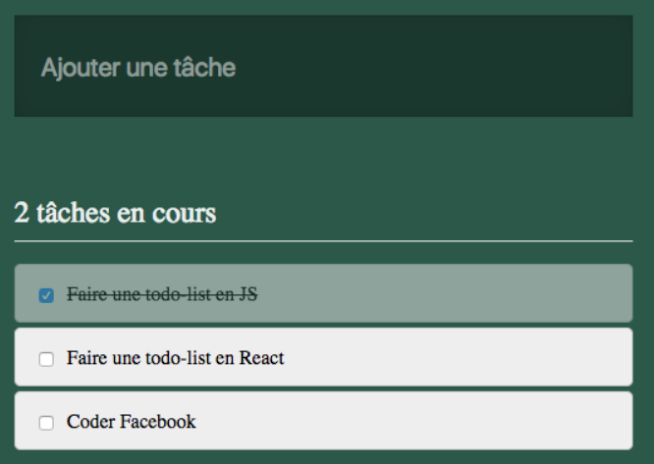
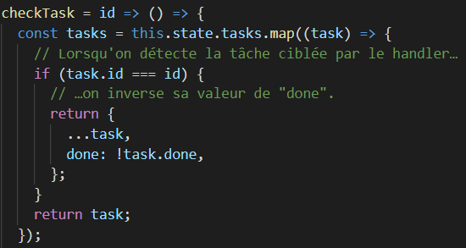

Le JS autrement – Les Closures / Fonction paramétrée
→ Permet de créer des fonctions « personnalisée » que l’on exécute pas immédiatement
Cas de la todolist :

Slide 8
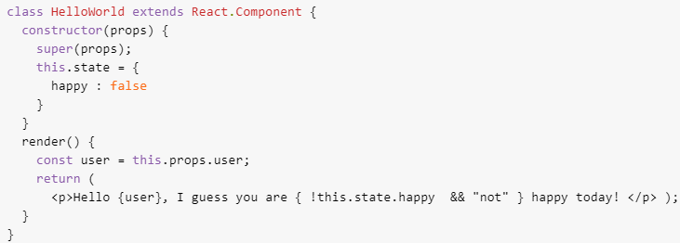
Le State
Le state est un objet JavaScript qui permet de stocker des data, au sein d’un composant :
A contrario des props, il s’agit de l’état interne du composant
Composant StateFull
Zone de déclaration de constructeur, fonctions natives, fonctions utilitaires
Ce state va nous permettre de manipuler des variables, les modifier, les utiliser ….
Zone de déclaration de constante/props utilisées pour le rendue
Un Composant stateFull est une class JS qui étend la classe Component de React
Désavantage : On est toujours obliger de faire passer les props de composant et composant, on ne sépare pas les concepts.

Slide 9
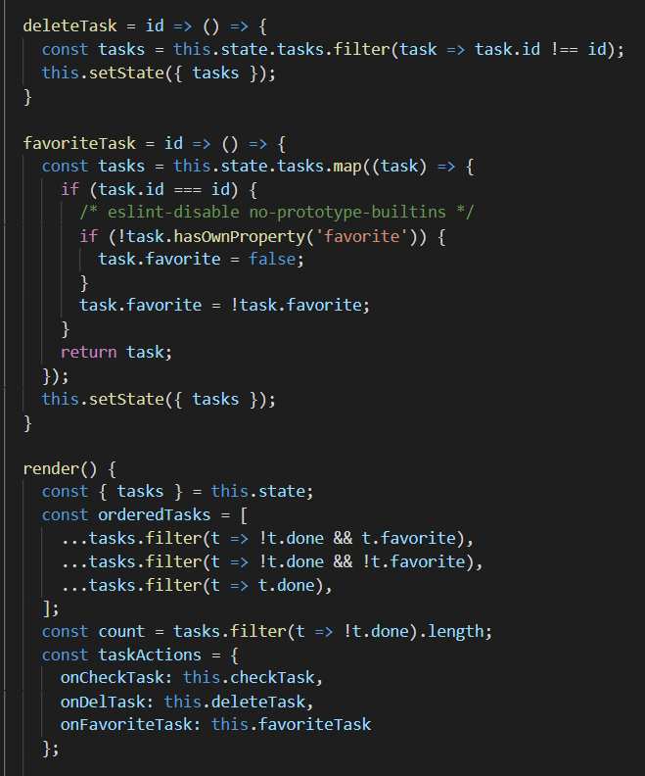
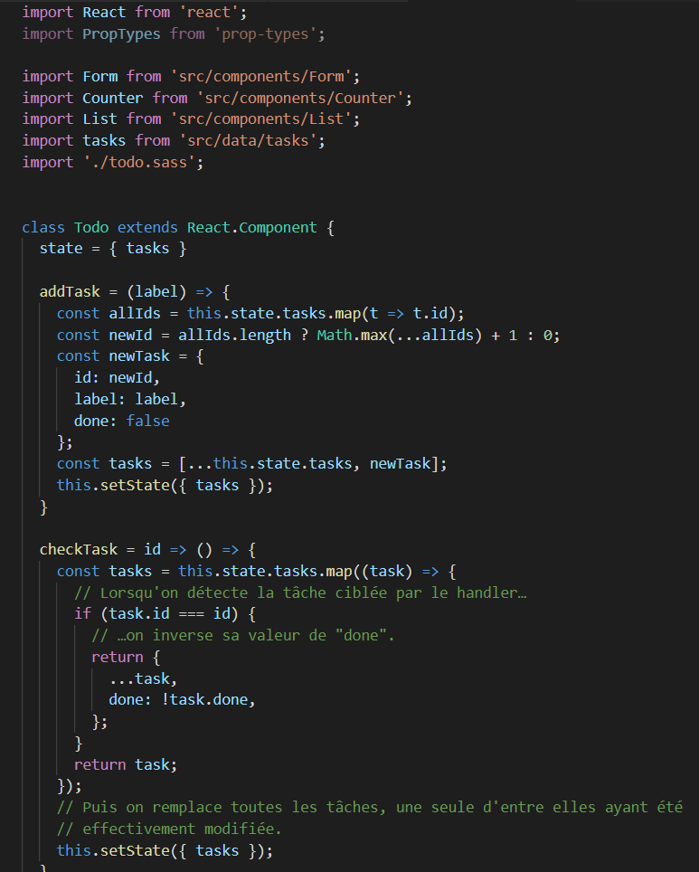
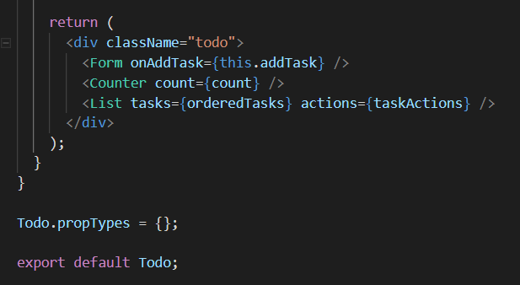
Un composant stateFull
Deuxième désavantage : on obtient des gros composants avec plein de fonction

Slide 10

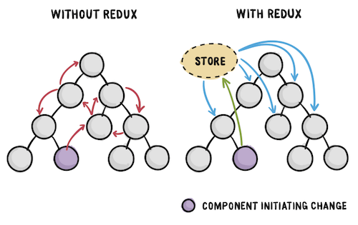
React - Redux
Redux est une bibliothèque JS de gestion d’état global (le state)
Composant StateLess
Input: props (variables ou function) du Output : JSX
State Global
variables
Transfère les variables (pas des fonctions)
Composant Container
Action
Liste l’ensemble des fonctions, exportées pour le reducer
Export
Le reducer modifie mais peut appeler des varibale du state
Store
Reducer
Retourne le state entier avec les nouvelles valeurs

Slide 11
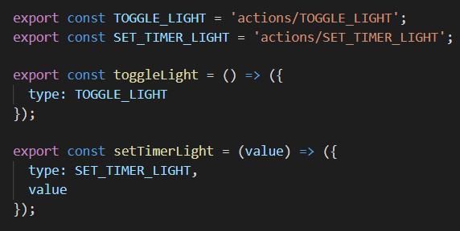
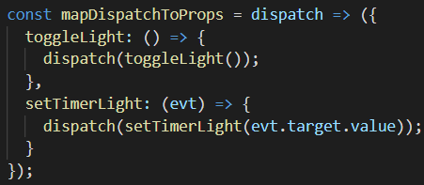

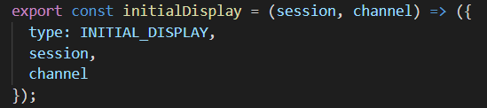
React – Redux - Action
Export : par convention actions/NOM_DE_ACTION
Définition de l’action : Avec ou sans paramètre
= value: value
Action
Composant
Container
Définition de l’action :
le type est obligatoire
On peut avoir plusieurs paramètre (comme ci-contre)

Slide 12
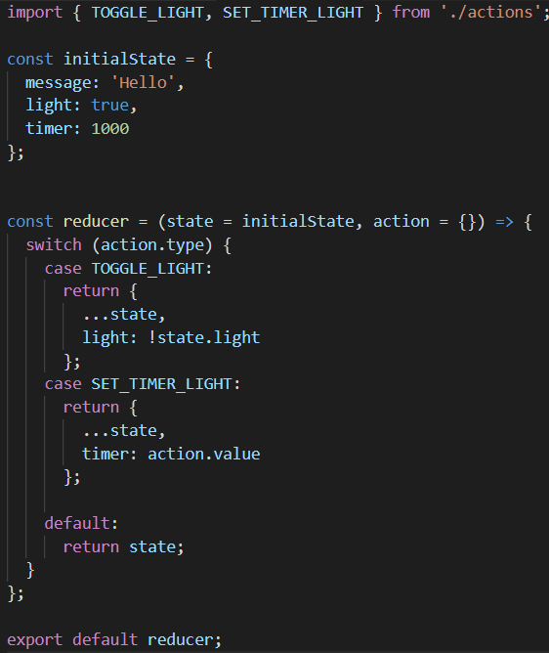
React – Redux - Reducer
Import des actions
Définition de l’objet JS state initial
code métier à ajouter si besoin
Cœur du reducer : Une boucle switch sur action.type
Principe du reducer : (state, action) => newState
Export du reducer

Slide 13
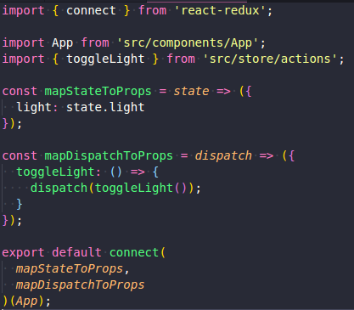
React – Redux - Container
Le container : Si vous êtes le composant, le container c’est la liste des magazines auxquels vous êtes abonnés
STORE (state)
Container
var2
var1
Composant
var3
ACTION
var4
func2
func1
func3
func4
Reducer
mapStateToProps : permet « d’abonner » le composant au éventuelle modification de la variable
mapDispatchToProps : permet d’envoyer au composant de méthode qui seront lié au reducer, permettant de modifier le state. Ces méthodes « bindées » seront envoyer au composant

Slide 14
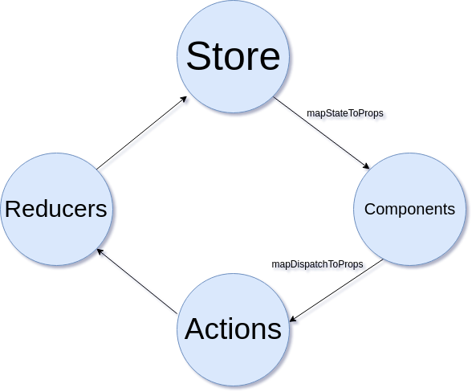
React - Redux
Le state mis à disposition pour tous via le store
Coeur de la réflexion : agira sur le store (state) en fonction de l’action appelées
Simple liste d’action exportées par défaut

Slide 15


Still alive ?
… …
Maintenant on reprend tout depuis le début

Slide 16
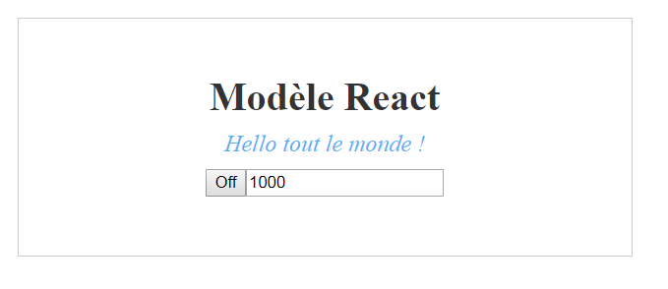
Practice Time !
On veut créer un bouton qui change le background de la page, au click sur un bouton. Si on re-click le background redevient blanc. → En gros on veut pouvoir allumer et éteindre la lumière
Créer le composant
1- Reprenez le React-Modèle, supprimer tous dans le app.js
2- Créer un dossier containers et store ( /!\ il y a un S à containerS )
3- Modifier le composant app :
Un bouton ON/OFF
Un Titre
Un texte
Un Input
4- Le bouton doit réagir au click et appeler une fonction toggleLight (la fonction ! Pas son instance)

Slide 17
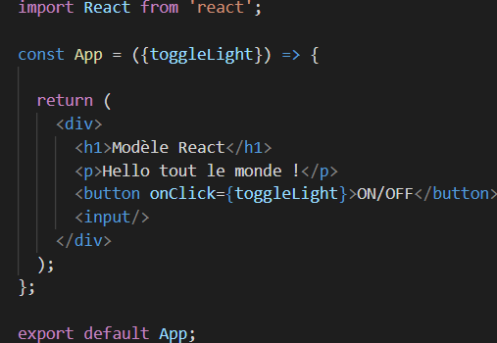

Practice Time !
Composant
Etape 1 : import / export !!!!

Slide 18
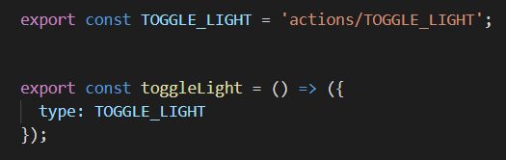
Practice Time !
Créer le action
1- Créer dans le dossier store un fichier reducer.js / index.js / actions.js
2- Dans le action.js créer votre action du type toogle_light
3- Dans le même fichier exporter-la, que le reducer et le container puisse y avoir accès
Créer le réducer
1- Importez l’action que vous venez de créer et de rendre disponible via export
2- Créez une const initialState égale à un objet contenant la variable bool : light
3- Créez une const reducer, egale à un fonction fléchée, prenant comme paramètre le state = initialState et action={}, qui retourne l’inverse de light dans le state, si l’action type est toggle_light

Slide 19
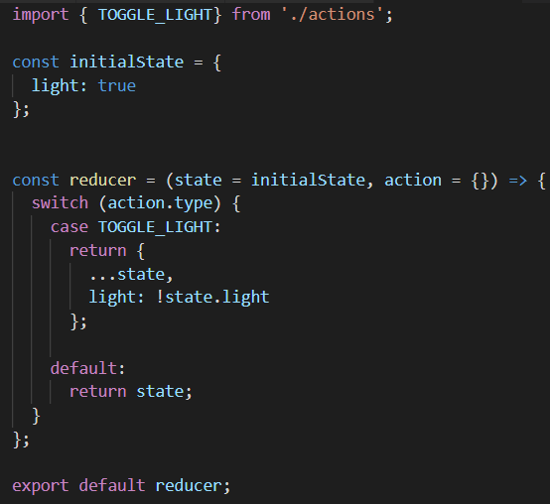

Practice Time !
Reducer

Slide 20
Practice Time !
Créer le container
1- Créer dans le dossier containers un fichier App.js
2- Importer connect de ‘react-redux ’
3- Importer votre composant que l’on veut lier
4- Importez l’action
5- Créez une const mapStateToProps, égale à une fonction fléchée, prenant en paramètre le state, retournant un objet avec un élément de clé « light » et de valeur égale à l’attribut light du state.
6- Créez une const mapDispatchToProps, égale à une fonction fléchée, prenant en paramètre le dispatch, retournant un objet avec un élément de clé « toggleLight » et de valeur égale une fonction ne prenant pas de paramètre, renvoyant une instance de dispatch, prenant en paramètre l’instance de la fonction toggleLight.
7- Faite un export default de l’instance de connect, prennant en paramètre mapStateToProps et mapDispatchToProps puis composé avec app ( f(x)(y) currying)

Slide 21
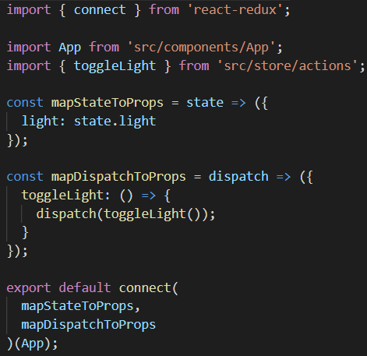

Practice Time !
Container

Slide 22
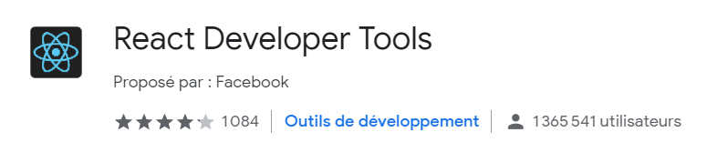
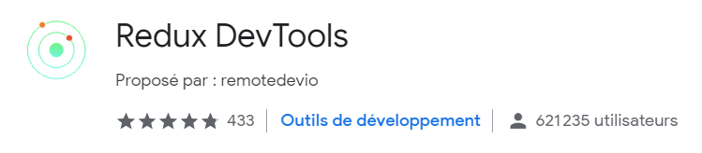
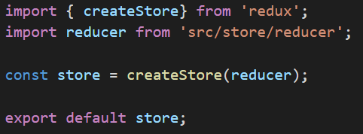
Practice Time !
Maintenant il faut configurer le store, et y donner accès :
Configuration :
Store/index.js

Slide 23
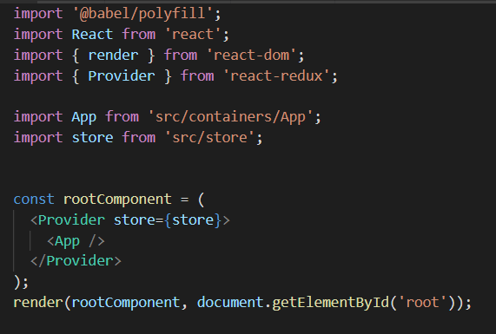
Practice Time !
Permet de transpiler d’ES6 en ES5
Se donner accès au store
Modifier le index.js à la racine comme suit :
Méthode permettant de modifier le dom sur la base du dom virtuel
Méthode permettant d’accèder au store
index.js
On encadre notre composant app avec provider, un High Order Composant
Essayez un yarn start

